Slide 1

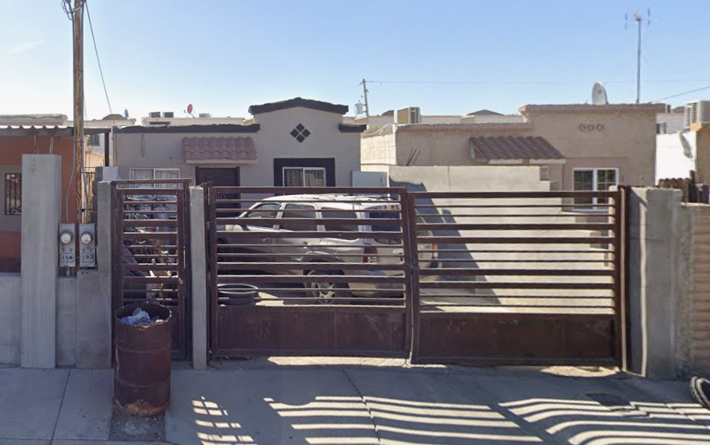
VILLA LOMAS ALTAS, MEXICALI, B.C.

Slide 2
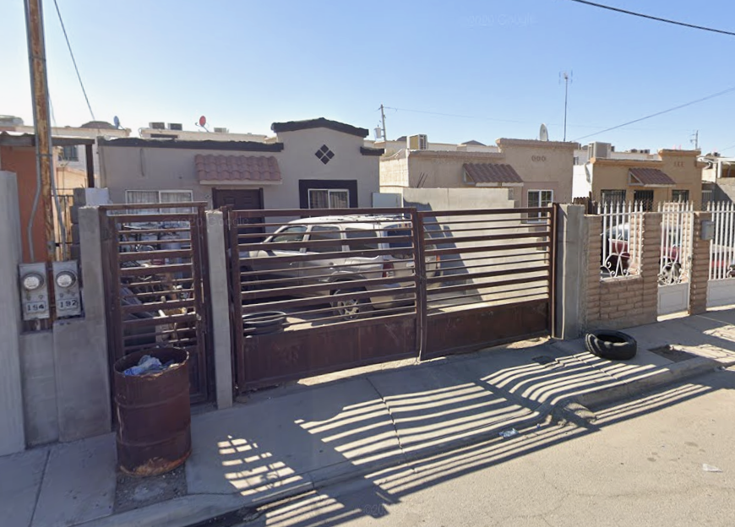
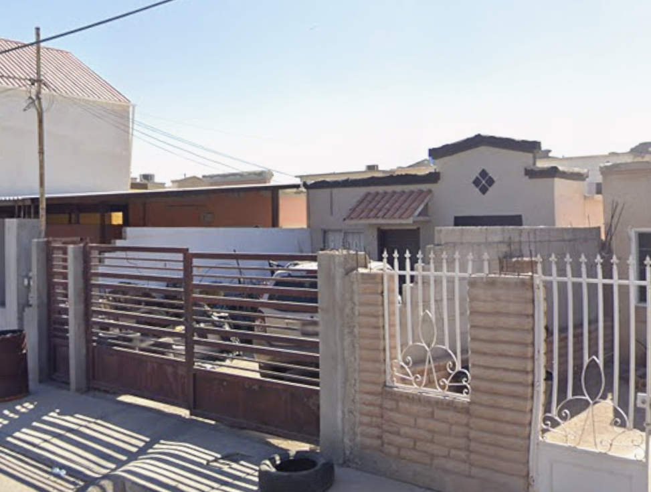
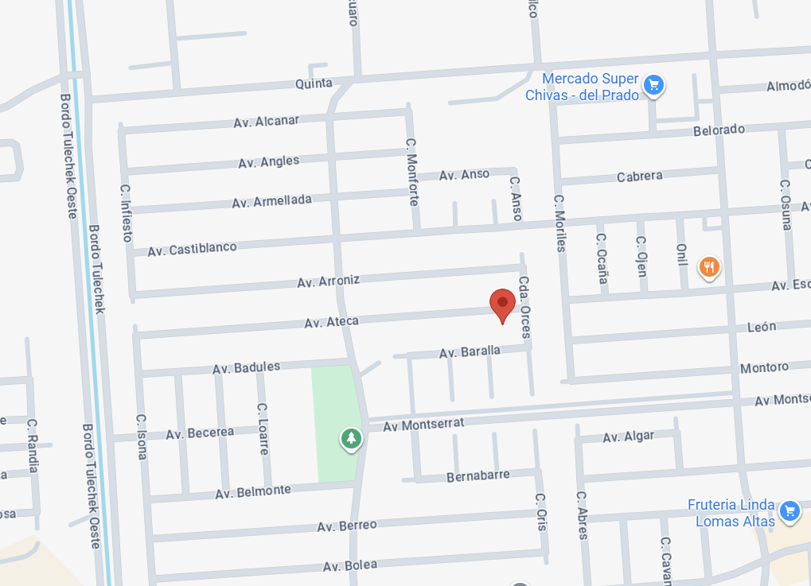
DIRECCIÓN
FICHA TÉCNICA
AV. ATECA 192, VILLA LOMAS ALTAS, MEXICALI, B.C.
CARACTERÍSTICAS
127 M2 TERRENO
120 M2 CONSTRUCCIÓN
2 RECAMARAS
1 BAÑOS
1 MEDIO BAÑO
2 ESTACIONAMIENTOS
ESTA PROPIEDAD SE ENCUENTRA EN UNA EXCELENTE UBICACIÓN, CERCA DE CENTROS COMERCIALES, ESCUELAS Y HOSPITALES.
TOTAL $ 751, 800
UBICACIÓN GEOGRÁFICA

